Slide 1
Kinematika

Slide 2
Převody jednotek
skládání a rozkládání vektorů
Skaláry/vektory?
  Hmotnost, dráha, okamžitá rychlost, průměrná rychlost, síla, čas, …

Slide 3
Průměrná rychlost
Lyžař projel prvním měřeným úsekem o délce 100m rychlostí 72km/h následující 100m úsek projel rychlostí 36km/h. Jaká byla jeho průměrná rychlost?

Slide 4
Rovnoměrný pohyb
Při časových cyklistických závodech dlouhých 45,8 km startují závodníci jeden po druhém s časovým odstupem 90 s. Cyklista chce dorazit do cíle současně se závodníkem, který startoval o 270 s dřív. O kolik metrů za sekundu by musel jet cyklista rychleji než tento závodník, který celou trať zvládne za 2 h 2 min? Pro oba jezdce znázorněte také graficky závislost ujeté dráhy na čase.

Slide 5
Volný pád
Př. Jaké rychlosti dosáhne parašutista 10s po výskoku z letadla? Jak velkou vzdálenost při tom urazí?

Slide 6
Zpomalení
Jednomístné vozy F1 jsou schopny zastavit z rychlosti 300 km.h⁻¹ na 60 m. Formule Indy potřebuje na zastavení z té samé rychlosti 85 m. Jaký je rozdíl ve velikosti zpomalení, kterých můžou tyto vozy dosáhnout? Při závodech formule Indy jsou naměřeny rychlosti až 370 km.h⁻¹. Jakou dráhu formule Indy ujede, než zastaví z této rychlosti a jak dlouho to bude trvat?

Slide 7




Rovnoměrný pohyb po kružnici
.
Nemění se velikost rychlosti, pouze směr (tečný)
Obvodová rychlost
Úhlová rychlost
Perioda T, frekvence f
Normálové zrychlení – dostředivé

Slide 8
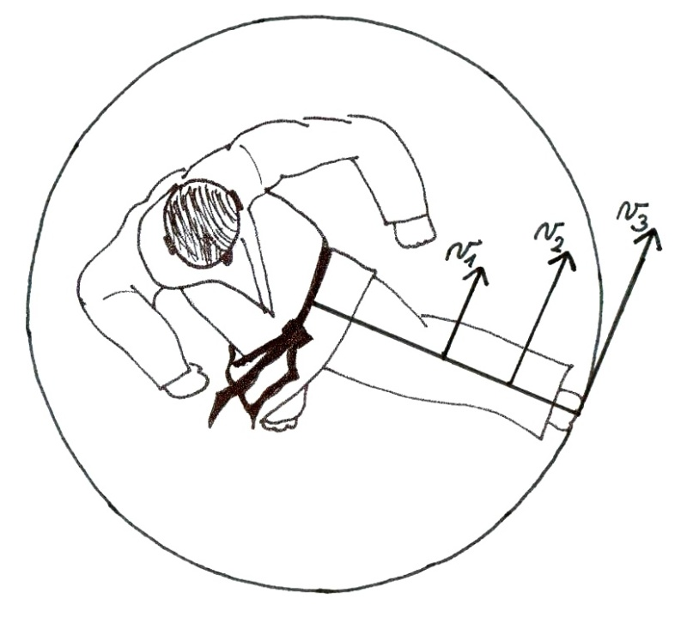

Slide 9
Pohyb po kružnici
Podle letecké normy nesmí na pilota působit větší přetížení než 5, 95 g. Jaký nejmenší poloměr může mít zatáčka, kterou pilot proletí rychlostí 700 km·h⁻¹, aby se nedostal mimo normu? Jak dlouho touto zatáčkou poletí, chce-li změnit směr o 90°?

Slide 10
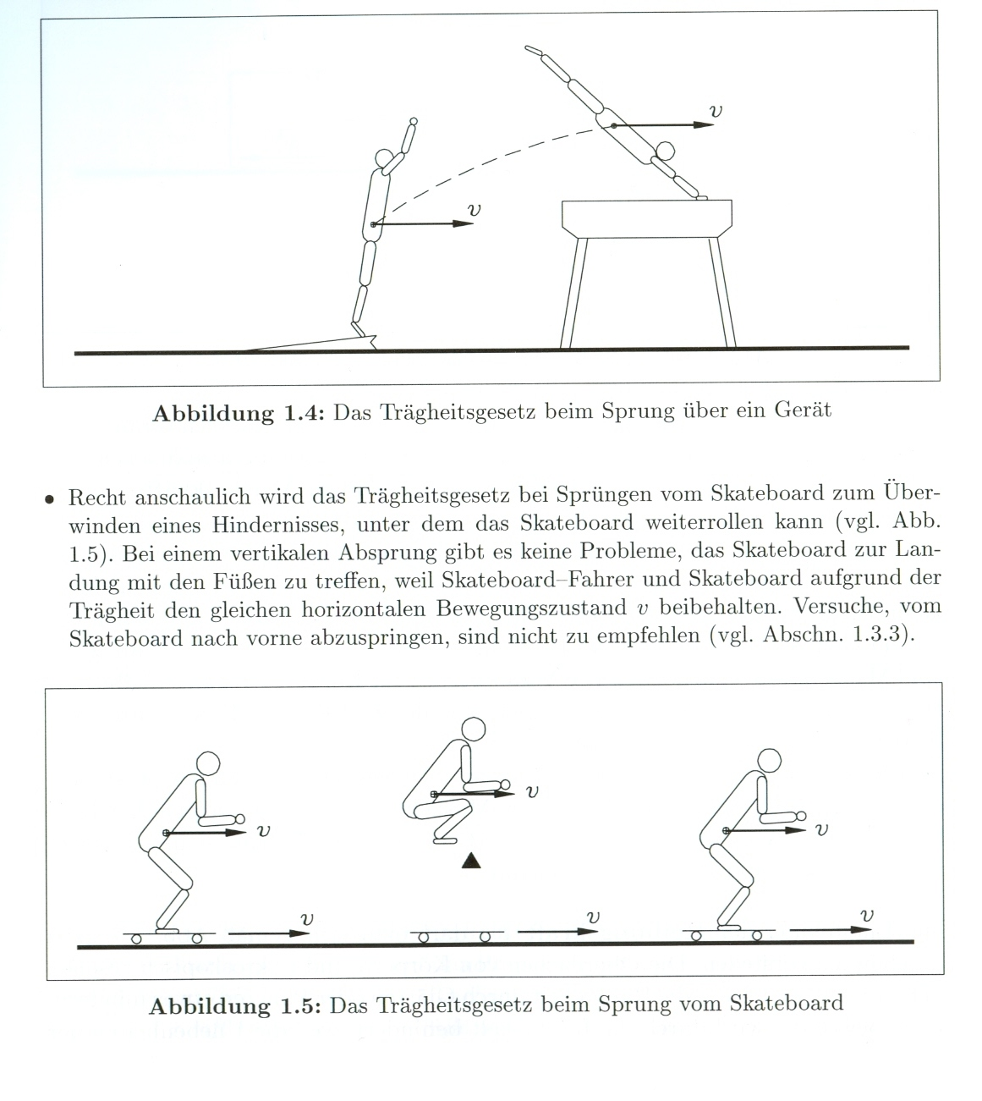
Skládání (sčítání) pohybů
Komplexně těžko řešitelné složité pohyby rozkládáme na pohyby jednodušší
Koná-li těleso současně dva nebo více pohybů po dobu t, je jeho výsledná poloha taková, jako kdyby konal tyto pohyby postupně v libovolném pořadí, každý po dobu t.
Obvykle pohyb rozdělujeme na složku svislou a horizontální

Slide 11




Šikmý vrh
V ose x – rovnoměrný přímočarý pohyb
V ose y – svislý vrh vzhůru
Pro složky počáteční rychlosti platí:

Slide 12
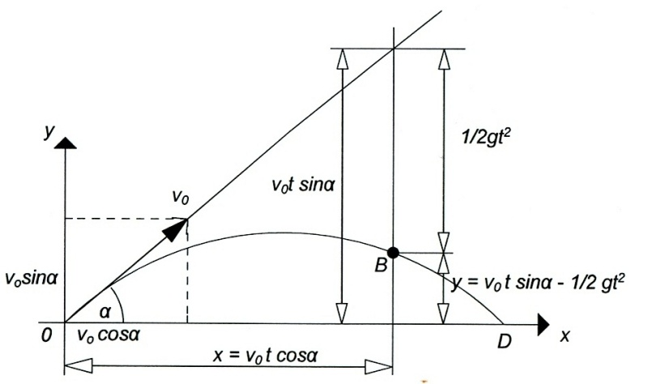
Šikmý vrh vzůru

Slide 13
Délka vrhu
    l = x_{max} = (v_{o}²sin 2α)/g
Výška vrhu
  H = y_{max} = (v_{o}².sin²α)/2g
Doba vrhu
  T = (2v_{o}.sinα)/g

Slide 14
Skládání pohybů
Při filmování honičky na ploché střeše má kaskadér přeskočit na střechu sousední budovy. Ještě před tím ho prozíravě napadne, zda vůbec může tento úkol zvládnout, běží-li po střeše nanejvýš rychlostí 4,5 m·s⁻¹. Vzdálenost budov je 6,2 m a rozdíl jejich výšek 4,9m. Zvládne to kaskadér?

Slide 15
Šikmý vrh
Horizontální rychlost těch nejlepších skokanů do dálky dosahuje až 10,7 m.s⁻¹. Jak velká je při odrazu vertikální rychlost, naměří-li rozhodčí délku skoku 8,8 m? Pro zjednodušení předpokládejme, že těžiště atleta je ve chvíli odrazu a doskoku ve stejné výšce.

